Slide 1
Global Entrepreneurship Monitor (GEM) Powerpoint-Datensatz zum aktuellen GEM-Länderbericht Deutschland 2020/21
© RKW Kompetenzzentrum, Claudia Weinhold, Bildquelle: iStockphoto – sanjeri, VanReeel

Slide 2
Inhalt
Wie viel wird gegründet? >> Folie 3-4
Wer gründet? >> Folie 5-8
Warum wird gegründet? >> Folie 9-12
Was wird gegründet? >> Folie 13-15
In welchem Kontext >> Folie 16-18 wird gegründet?

Slide 3
1. Wie viel wird gegründet? Die TEA-Quote in Deutschland, 2015-2020
Die TEA (Total early-stage Entrepreneurial Activity)-Quote bezeichnet den Prozentanteil derjenigen 18–64-Jährigen, die während der letzten 3,5 Jahre ein Unternehmen gegründet haben und/oder gerade dabei sind, ein Unternehmen zu gründen, an allen 18–64-Jährigen.
Datenquelle: GEM-Bevölkerungsbefragungen 2015-2020

Slide 4
1. Wie viel wird gegründet? Die TEA-Quote im internationalen Vergleich in Ländern mit hohem Einkommen, 2020
Der GEM unterscheidet die teilnehmenden Länder anhand der Kategorisierung der Weltbank, die sich am Einkommensniveau orientiert. Unterschieden wird zwischen Ländern mit niedrigem Einkommen („low income“ und „lower-middle income“), solchen mit mittlerem Einkommen („upper-middle income countries“) sowie den Ländern mit hohem Einkommen („high income countries“). Bei den Ländern mit hohem Einkommen ist das BIP > 12.535 US-Dollar.
Die TEA (Total early-stage Entrepreneurial Activity)-Quote bezeichnet den Prozentanteil derjenigen 18–64-Jährigen, die während der letzten 3,5 Jahre ein Unternehmen gegründet haben und/oder gerade dabei sind, ein Unternehmen zu gründen, an allen 18–64-Jährigen.
Datenquelle: GEM-Bevölkerungsbefragungen 2020

Slide 5
2. Wer gründet? Die TEA-Quote in Deutschland nach Geschlecht, 2015-2020
Die TEA (Total early-stage Entrepreneurial Activity)-Quote bezeichnet den Prozentanteil derjenigen 18–64-Jährigen, die während der letzten 3,5 Jahre ein Unternehmen gegründet haben und/oder gerade dabei sind, ein Unternehmen zu gründen, an allen 18–64-Jährigen.
Datenquelle: GEM-Bevölkerungsbefragungen 2015-2020

Slide 6
2. Wer gründet? Die TEA-Quote in Deutschland nach Altersklassen, 2020
Die TEA (Total early-stage Entrepreneurial Activity)-Quote bezeichnet den Prozentanteil derjenigen 18–64-Jährigen, die während der letzten 3,5 Jahre ein Unternehmen gegründet haben und/oder gerade dabei sind, ein Unternehmen zu gründen, an allen 18–64-Jährigen.
Datenquelle: GEM-Bevölkerungsbefragungen 2020

Slide 7
2. Wer gründet? Anteil der TEA-Gründenden mit und ohne Einwanderungsgeschichte an der Gesamtgruppe der Gründenden in Deutschland, 2020
Personen mit Einwanderungsgeschichte werden im GEM als Personen definiert, die nicht in Deutschland geboren sind. Die TEA (Total early-stage Entrepreneurial Activity)-Quote bezeichnet den Prozentanteil derjenigen 18–64-Jährigen, die während der letzten 3,5 Jahre ein Unternehmen gegründet haben und/oder gerade dabei sind, ein Unternehmen zu gründen, an allen 18–64-Jährigen.
Datenquelle: GEM-Bevölkerungsbefragungen 2020

Slide 8
2. Wer gründet? TEA-Quote der Personen mit Einwanderungsgeschichte und der Personen ohne Einwanderungsgeschichte im Vergleich, 2020
Personen mit Einwanderungsgeschichte werden im GEM als Personen definiert, die nicht in Deutschland geboren sind. Die TEA (Total early-stage Entrepreneurial Activity)-Quote bezeichnet den Prozentanteil derjenigen 18–64-Jährigen, die während der letzten 3,5 Jahre ein Unternehmen gegründet haben und/oder gerade dabei sind, ein Unternehmen zu gründen, an allen 18–64-Jährigen.
Datenquelle: GEM-Bevölkerungsbefragungen 2020

Slide 9
3. Warum wird gegründet? Die Gründungsmotive in Deutschland (Mehrfachantworten möglich), 2020
% derjenigen TEA-Gründenden, die aus den o.g. Motiven ein Unternehmen gründen, bzw. planen, dies zu tun.
Die TEA (Total early-stage Entrepreneurial Activity)-Quote bezeichnet den Prozentanteil derjenigen 18–64-Jährigen, die während der letzten 3,5 Jahre ein Unternehmen gegründet haben und/oder gerade dabei sind, ein Unternehmen zu gründen, an allen 18–64-Jährigen.
Datenquelle: GEM-Bevölkerungsbefragungen 2015-2020

Slide 10
3. Warum wird gegründet? Die Gründungsmotive im internationalen Vergleich 2020 (Mehrfachantworten möglich)
Land | Anteil derjenigen TEA-Gründenden im jeweiligen Land, die aus den u.g. Motiven ein Unternehmen gründen, bzw. planen, dies zu tun, in Prozent
 | Um die Welt zu verändern | Um großen Wohlstand und sehr hohes Einkommen zu erreichen | Um eine Familientradition weiterzuführen | Um den Lebensunterhalt zu verdienen, weil Arbeitsplätze rar sind
Kanada | 66,5 | 64,2 | 39,5 | 66,1
USA | 68,2 | 66,0 | 28,6 | 50,2
Südkorea | 10,0 | 68,6 | 5,0 | 32,9
Niederlande | 46,6 | 40,9 | 24,6 | 47,8
Schweiz | 42,5 | 32,5 | 20,1 | 52,0
Israel | 35,6 | 71,2 | 17,5 | 53,6
Vereinigtes Königreich | 57,6 | 59,4 | 20,7 | 54,4
Norwegen | 36,7 | 30,1 | 11,8 | 23,1
Schweden | 41,5 | 42,8 | 24,2 | 28,9
Österreich | 39,0 | 33,4 | 21,1 | 49,3
Spanien | 32,3 | 34,9 | 17,4 | 72,3
Deutschland | 39,8 | 52,2 | 62,0 | 45,1
Polen | 22,0 | 52,8 | 20,4 | 62,0
Italien | 26,6 | 95,3 | 26,5 | 82,2
Die TEA (Total early-stage Entrepreneurial Activity)-Quote bezeichnet den Prozentanteil derjenigen 18–64-Jährigen, die während der letzten 3,5 Jahre ein Unternehmen gegründet haben und/oder gerade dabei sind, ein Unternehmen zu gründen, an allen 18–64-Jährigen.
Datenquelle: GEM-Bevölkerungsbefragungen 2015-2020

Slide 11
3. Warum wird gegründet? Gründen als Familientradition im europäischen Vergleich, 2020
Anteil der Gründenden, die die „Fortführung einer Familientradition“ als Gründungsmotiv angegeben haben, 2020
Datenquelle: GEM-Bevölkerungsbefragungen 2020

Slide 12
3. Warum wird gegründet? Anteil der TEA-Gründenden, die im Zuge der Covid-19-Pandemie neue Geschäftsmöglichkeiten verfolgen, im internationalen Vergleich, 2020
TEA-Gründende sind diejenigen Personen zwischen 18–64 Jahren, die während der letzten 3,5 Jahre ein Unternehmen gegründet haben und/oder gerade dabei sind, ein Unternehmen zu gründen.
Datenquelle: GEM-Bevölkerungsbefragungen 2020

Slide 13
4. Was wird gegründet? Anteil der Gründungen in Sektoren mit mittlerer oder hoher Technologieintensität an allen Gründungen, im internationalen Vergleich in Ländern mit hohem Einkommen, 2020
Der GEM unterscheidet die teilnehmenden Länder anhand der Kategorisierung der Weltbank, die sich am Einkommensniveau orientiert. Unterschieden wird zwischen Ländern mit niedrigem Einkommen („low income“ und „lower-middle income“), solchen mit mittlerem Einkommen („upper-middle income countries“) sowie den Ländern mit hohem Einkommen („high income countries“). Bei den Ländern mit hohem Einkommen ist das BIP > 12.535 US-Dollar.
Datenquelle: GEM-Bevölkerungsbefragungen 2020

Slide 14
4. Was wird gegründet? Werdende Gründende in Deutschland, 2020: In welcher Branche soll Ihr Unternehmen aktiv sein?
„Werdende Gründende“ sind diejenigen Gründenden, die in den letzten zwölf Monaten vor dem Befragungszeitpunkt bereits Schritte für eine Unternehmensgründung unternommen haben, aber noch während der letzten drei Monate keine Gehälter bezahlt haben
Datenquelle: GEM-Bevölkerungsbefragungen 2020

Slide 15
4. Was wird gegründet? Anteil der Gründenden mit mind. 10 geplanten Neueinstellungen und einem geplanten Beschäftigtenwachstum von mind. 50 % an allen Gründenden im internationalen Vergleich, 2020
Datenquelle: GEM-Bevölkerungsbefragungen 2020

Slide 16
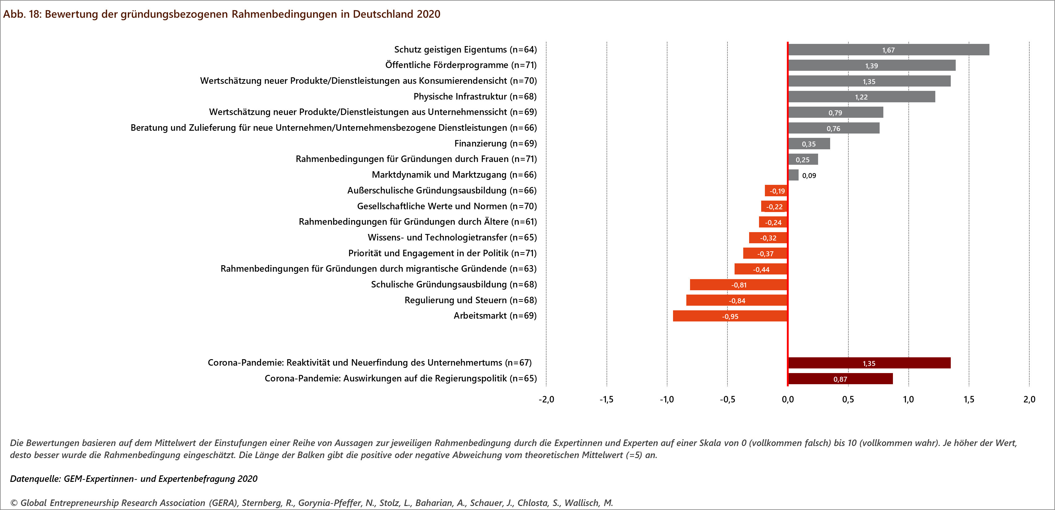
5. Ich welchem Kontext wird gegründet?
Bewertung der Gründungsbezogenen Rahmenbedingungen in Deutschland, 2020
Datenquelle: GEM-Expertenbefragungen 2020

Slide 17
5. Ich welchem Kontext wird gegründet?
National Entrepreneurial Context Index (NECI*) Deutschland verglichen mit den 29 anderen GEM-Ländern mit hohem Einkommen, 2020
Der NECI bewertet den institutionellen Rahmen und das Umfeld für Gründungsaktivitäten auf nationaler Ebene. Der Index setzt sich aus zwölf ausgewählten Rahmenbedingungen zusammen. Die Balken zeigen den Mittelwert aller Einstufungen der zwölf gründungsbezogenen Rahmenbedingungen durch die Befragten auf einer Skala von 0 (vollkommen falsch) bis 10 (vollkommen wahr). Je höher der Indexwert, desto besser werden die gründungsbezogenen Rahmenbedingungen im jeweiligen Land eingeschätzt.
Datenquelle: GEM-Expertenbefragungen 2020

Slide 18
5. Ich welchem Kontext wird gegründet?
Wahrnehmung der regionalen Gründungschancen im europäischen Vergleich, 2020
% der jeweiligen Landesbevölkerung, die der Aussage zustimmt, in den nächsten 6 Monaten ergeben sich in der Region, in der sie Leben, gute Gründungschancen.
Datenquelle: GEM-Bevölkerungsbefragungen 2020

Slide 19
Weitere Informationen und Angebote
GEM-Länderbericht 2020/2021: http://rkw.link/gem2021
Infografiken zum Länderbericht 2020/2021: Infografiken: Global Entrepreneurship Monitor 2021 - Publikation (rkw-kompetenzzentrum.de)
GEM Global Report 2020/21: GEM Global Entrepreneurship Monitor (gemconsortium.org)
GEM-Webseitenbereich des RKW Kompetenzzentrums: Global Entrepreneurship Monitor (GEM) - Länderbericht Deutschland (rkw-kompetenzzentrum.de)
GEM-Webseitenbereich des Instituts für Wirtschafts- und Kulturgeographie der Leibniz-Universität Hannover: Global Entrepreneurship Monitor (GEM) - Länderbericht Deutschland – Institut für Wirtschafts- und Kulturgeographie – Leibniz Universität Hannover (uni-hannover.de)

Slide 20
Kontakt
GEM-Länderteam im RKW Kompetenzzentrum
Dr. Natalia Gorynia-Pfeffer (Projektleitung)
gorynia@rkw.de, 06196 495-3253
Julia Schauer schauer@rkw.de, 06196 495-2824
Armin Baharian baharian@rkw.de , 06196 495-3216

Slide 21
Christi Degen
Geschäftsführerin
06196 4951100, degen@rkw.de

